Slide 1
Бюджет для граждан
Старооскольского
городского округа на
2021 год и плановый
период 2022-2023 годов

Slide 2
Что такое бюджет?
2
РАСХОДЫ
это выплачиваемые из бюджета денежные средства (социальные выплаты населению, содержание муниципальных учреждений (образование, культура, физическая культура и спорт и другие), капитальное строительство и другие)
ДОХОДЫ
это поступающие в бюджет денежные средства (налоги юридических и физических лиц, административные платежи и сборы, безвозмездные поступления)
БЮДЖЕТ (от старонормандского bougette – кошель, сумка, кожаный мешок) – форма образования и расходования денежных средств, предназначенных для финансового обеспечения задач и функций государства и местного самоуправления
превышение доходов над расходами образует положительный остаток бюджета
ПРОФИЦИТ
если расходная часть бюджета превышает доходную, то бюджет формируется с
ДЕФИЦИТОМ
Сбалансированность бюджета по доходам и расходам – основополагающее требование, предъявляемое к органам, составляющим и утверждающим бюджет

Slide 3
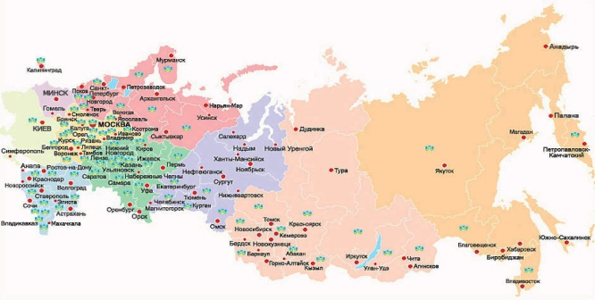
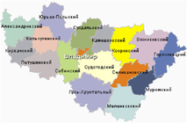
Какие бывают бюджеты?
3
Бюджет организаций
Бюджет семьи
Бюджеты публично-правовых образований
Российской Федерации
(федеральный бюджет, бюджеты государственных внебюджетных фондов РФ)
субъектов
Российской Федерации
(региональные бюджеты, бюджеты территориальных фондов ОМС)
муниципальных образований
(местные бюджеты)

Slide 4
Основы составления проекта бюджета Старооскольского городского округа
4
Бюджетное послание Президента Российской Федерации
Прогноз
социально-экономического развития
городского округа
Бюджетный прогноз
Основные направления бюджетной политики и налоговой политики
Муниципальные программы
Составление бюджета Старооскольского городского округа

Slide 5
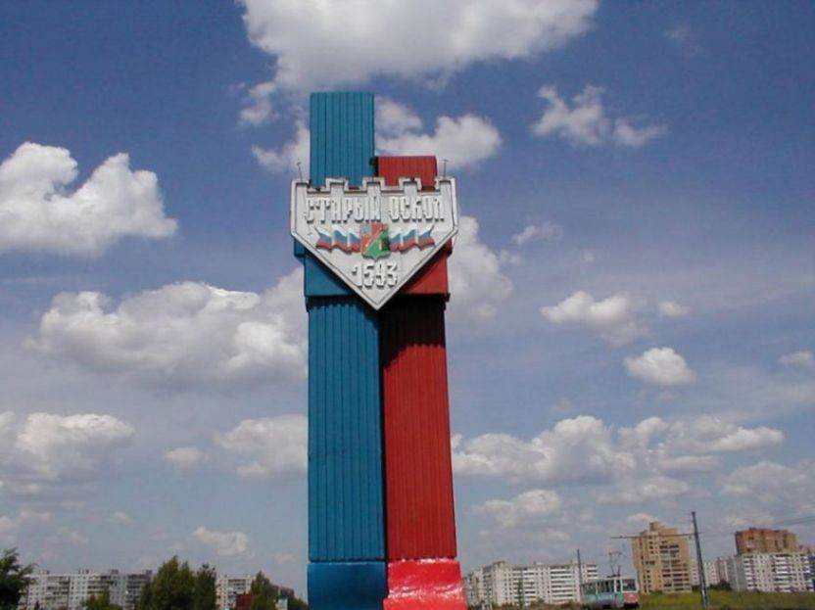
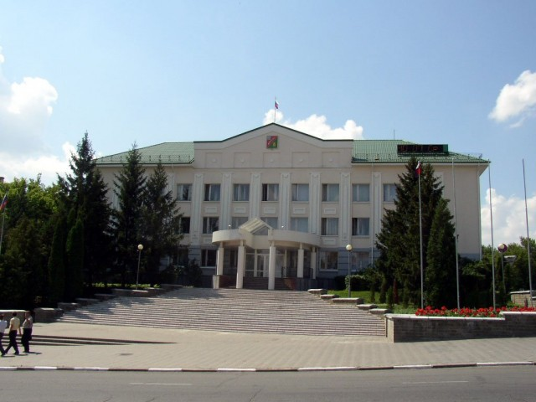
Основные показатели социально – экономического развития Старооскольского городского округа
5
- 259,3 тыс. чел. - численность населения на 01.01.2021 года
- 38 507 руб. – среднемесячная заработная плата по крупным и средним организаци

Slide 6
Основные параметры бюджета Старооскольского городского округа на 2021 год
6
Дорожное хозяйство
712 501,5 тыс. руб.
Налоговые доходы
3 071 689 тыс. руб.
Доходы бюджета –
9 551 532,3 тыс. руб.
Жилищно-коммунальное
Хозяйство
832 938,8 тыс. руб.
БЮДЖЕТ
Образование
5 031 712,7 тыс. руб.
Неналоговые доходы
505 401 тыс. руб.
Культура и кинематография
498 537,5 тыс. руб.
Социальная политика
1 703 711,3 тыс. руб.
Безвозмездные поступления
5 974 442,3 тыс. руб.
Расходы бюджета –
9 907 529,3 тыс. руб.
Физическая культура и спорт
279 066,7 тыс. руб.
Другие расходы
849 060,8 тыс. руб.

Slide 7
Основные параметры бюджета Старооскольского городского округа на 2022 год
7
Дорожное хозяйство
363 370,1 тыс. руб.
Налоговые доходы
3 117 875 тыс. руб.
Доходы бюджета –
9 183 143,1 тыс. руб.
Жилищно-коммунальное
хозяйство
533 042,9 тыс. руб.
БЮДЖЕТ
Образование
4 940 935 тыс. руб.,
Неналоговые доходы
467 866 тыс. руб.
Культура и кинематография
532 257,7 тыс. руб.
Социальная политика
1 757 382,6 тыс. руб.
Безвозмездные поступления
5 597 402,1 тыс. руб.
Расходы бюджета –
9 359 552,1тыс. руб. в том числе условно утвержденные расходы 91 760 тыс.руб.
Физическая культура и спорт
301 165,1 тыс. руб.
Другие расходы
839 638,7 тыс. руб.

Slide 8
Основные параметры бюджета Старооскольского городского округа на 2023 год
8
Дорожное хозяйство
331 208,8 тыс. руб.
Налоговые доходы
3 224 145 тыс. руб.
Доходы бюджета –
9 411 222,7 тыс. руб.
Жилищно-коммунальное
хозяйство
567 710,7 тыс. руб.
БЮДЖЕТ
Образование
5 071 924,4 тыс. руб.,
Неналоговые доходы
465 325 тыс. руб.
Культура и кинематография
575 168 тыс. руб.
Социальная политика
1 806 341,4 тыс. руб.
Безвозмездные поступления
5 721 752,7 тыс. руб.
Расходы бюджета –
9 633 360,7 тыс. руб. в том числе условно утвержденные расходы 186 267 тыс. руб.
Физическая культура и спорт
256 283 тыс. руб.
Другие расходы
838 457,4 тыс. руб.

Slide 9
Доходы бюджета Старооскольского городского округа
Доходы бюджета городского округа образуются за счет налоговых и неналоговых доходов, а также за счет безвозмездных поступлений.
9
Доходы бюджета
Налоговые доходы – поступления в бюджет от уплаты налогов, установленных Налоговым кодексом РФ
Неналоговые доходы – поступления от уплаты пошлин и сборов, установленных законодательством РФ, штрафов за нарушение законодательства, доходов от использования и продажи имущества
Безвозмездные поступления - это поступления из бюджетов других уровней (межбюджетные трансферты) и финансовая помощь от физических и юридических лиц

Slide 10
Межбюджетные трансферты (безвозмездные поступления)
10
Межбюджетные трансферты (безвозмездные поступления) - это средства одного бюджета бюджетной системы РФ, перечисляемые другому бюджету бюджетной системы РФ.
Формы межбюджетных трансфертов
Дотации - межбюджетные трансферты, предоставляемые на безвозмездной и безвозвратной основе без установления направлений и (или) условий их использования
Субвенции - бюджетные средства, предоставляемые бюджету другого уровня бюджетной системы РФ в целях финансового обеспечения расходных обязательств субъектов РФ и (или) муниципальных образований, возникающих при выполнении полномочий РФ, переданных для осуществления органам государственной власти субъектов Российской Федерации и (или) органам местного самоуправления в установленном порядке.
Субсидии - бюджетные средства, предоставляемые бюджету другого уровня бюджетной системы РФ, в целях софинансирования расходных обязательств, возникающих при выполнении полномочий органов местного самоуправления по вопросам местного значения

Slide 11
Доходная часть бюджета Старооскольского городского округа на 2021 год
Общий объем – 9 551 532,3 тыс. руб.
Налоговые доходы
3 071 689 тыс. руб.
Неналоговые доходы
505 401 тыс. руб.
Безвозмездные перечисления
5 974 442,3 тыс.руб.
Налог на доходы физических лиц –
1 096 165 тыс. руб.
Доходы от оказания платных услуг (работ) и компенсации затрат государства –7 926 тыс. руб.
Субсидии – 884 342,2 тыс. руб.
Налог на имущество физических лиц – 220 981 тыс. руб.
Плата за негативное воздействие на окружающую среду – 30 097 тыс. руб.
Земельный налог – 1 549 215 тыс. руб.
Единый налог на вмененный доход для отдельных видов деятельности – 26 223 тыс. руб.
Доходы от продажи материальных и нематериальных активов –
40 000 тыс. руб.
Субвенции – 4 678 011,7 тыс. руб.
Единый сельскохозяйственный налог – 4 672 тыс. руб.
Доходы от использования имущества, находящегося в государственной и муниципальной собственности –
421 508 тыс. руб.
Налог, взимаемый в связи с применением патентной системы налогообложения – 95 795 тыс. руб.
Иные межбюджетные трансферты– 175 928 тыс. руб.
Штрафы, санкции, возмещение ущерба– 3 870 тыс. руб.
Акцизы по подакцизным товарам (продукции) – 46 621 тыс. руб.
Прочие неналоговые доходы–
2 000 тыс. руб.
Государственная пошлина –
32 017 тыс. руб.

Slide 12
Доходная часть бюджета Старооскольского городского округа на 2022 год
Общий объем – 9 183 143,1 тыс. руб.
Налоговые доходы
3 117 875 тыс. руб.
Неналоговые доходы
467 866 тыс. руб.
Безвозмездные перечисления
5 597 402,1 тыс.руб.
Налог на доходы физических лиц –
1 150 403 тыс. руб.
Доходы от оказания платных услуг (работ) и компенсации затрат государства –7 988 тыс. руб.
Налог на имущество физических лиц – 236 070 тыс. руб.
Субсидии – 447 829,4 тыс. руб.
Плата за негативное воздействие на окружающую среду – 31 301 тыс. руб.
Земельный налог – 1 545 311 тыс. руб.
Доходы от продажи материальных и нематериальных активов –
18 000 тыс. руб.
Единый сельскохозяйственный налог – 4 859 тыс. руб.
Субвенции – 4 988 170,7 тыс. руб.
Налог, взимаемый в связи с применением патентной системы налогообложения – 99 627 тыс. руб.
Доходы от использования имущества, находящегося в государственной и муниципальной собственности –
404 472 тыс. руб.
Акцизы по подакцизным товарам (продукции) – 48 307 тыс. руб.
Иные межбюджетные трансферты– 161 402 тыс. руб.
Штрафы, санкции, возмещение ущерба– 4 025 тыс. руб.
Государственная пошлина –
33 298 тыс. руб.
Прочие неналоговые доходы–
2 080 тыс. руб.

Slide 13
Доходная часть бюджета Старооскольского городского округа на 2023 год
Общий объем – 9 411 222,7 тыс. руб.
Налоговые доходы
3 224 145 тыс. руб.
Неналоговые доходы
465 325 тыс. руб.
Безвозмездные перечисления
5 721 752,7 тыс.руб.
Налог на доходы физических лиц –
1 236 683 тыс. руб.
Доходы от оказания платных услуг (работ) и компенсации затрат государства –8 015 тыс. руб.
Налог на имущество физических лиц – 245 513 тыс. руб.
Субсидии – 482 354,6тыс. руб.
Плата за негативное воздействие на окружающую среду –32 553 тыс. руб.
Земельный налог – 1 550 311 тыс. руб.
Доходы от продажи материальных и нематериальных активов –
16 500 тыс. руб.
Единый сельскохозяйственный налог – 5 053 тыс. руб.
Субвенции – 5 110 360,1 тыс. руб.
Налог, взимаемый в связи с применением патентной системы налогообложения – 103 612 тыс. руб.
Доходы от использования имущества, находящегося в государственной и муниципальной собственности –
401 908 тыс. руб.
Акцизы по подакцизным товарам (продукции) – 48 343 тыс. руб.
Иные межбюджетные трансферты– 129 038 тыс. руб.
Штрафы, санкции, возмещение ущерба– 4 186 тыс. руб.
Государственная пошлина –
34 630 тыс. руб.
Прочие неналоговые доходы–
2 163 тыс. руб.

Slide 14
Расходы бюджета Старооскольского городского округа на 2021 год и на плановый период 2022-2023 годов
14
Расходы бюджета – денежные средства, направляемые на финансовое обеспечение задач и функций государства и местного самоуправления.
Расходы
программные расходы –
2021 год-
9 537 009,4 тыс. руб.
непрограммные расходы –
2021 год -
370 519,9 тыс. руб.
всего расходы –
2021 год -
9 907 529,3 тыс. руб.
2022 год–
8 871 817,8 тыс. руб.
2022 год –
395 974,3 тыс. руб.
2022 год–
9 267 792,1 тыс. руб.
2023 год –
9 052 813,7 тыс. руб.
2023 год –
394 280 тыс. руб.
2023 год–
9 447 093,7 тыс. руб.

Slide 15
Программно-целевое планирование бюджета
Старооскольского городского округа
Перечень муниципальных программ Старооскольского городского округа:
Обеспечение безопасности жизнедеятельности населения Старооскольского городского округа
Развитие образования Старооскольского городского округа
Молодость Белгородчины на территории Старооскольского городского округа
Развитие культуры и искусства Старооскольского городского округа
Обеспечение населения Старооскольского городского округа жильем
Социальная поддержка граждан в Старооскольском городском округе
Развитие физической культуры и спорта в Старооскольском городском округе
Развитие системы обеспечения жителей Старооскольского городского округа информацией по вопросам осуществления местного самоуправления
Развитие экономического потенциала, формирование благоприятного предпринимательского климата и содействие занятости населения в Старооскольском городском округе
Развитие сельского и лесного хозяйства в Старооскольском городском округе
Развитие общественного самоуправления на территории Старооскольского городского округа
Развитие системы жизнеобеспечения Старооскольского городского округа
Содержание дорожного хозяйства, организация транспортного обслуживания населения Старооскольского городского округа
Совершенствование имущественно - земельных отношений в Старооскольском городской округе
Формирование и развитие системы муниципальной кадровой политики в Старооскольском городском округе
Развитие деятельности по государственной регистрации актов гражданского состояния в Старооскольском городском округе
Формирование современной городской среды на территории Старооскольского городского округа

Slide 16
Муниципальная программа «Обеспечение безопасности жизнедеятельности населения Старооскольского городского округа»
Ответственный исполнитель муниципальной программы:
Администрация Старооскольского городского округа в лице департамента по организационно-аналитической и кадровой работе
Цель: повышение уровня безопасности жизнедеятельности населения и территории
Старооскольского городского округа
Подпрограммы:
Профилактика немедицинского потребления наркотических средств и психотропных веществ на территории Старооскольского городского округа.
Профилактика правонарушений и обеспечение безопасности дорожного движения на территории Старооскольского городского округа.
Защита населения и территорий от чрезвычайных ситуаций, обеспечение пожарной безопасности и безопасности людей на водных объектах на территории Старооскольского городского округа.
Профилактика безнадзорности и правонарушений несовершеннолетних и защита их прав на территории Старооскольского городского округа.
Профилактика терроризма и экстремизма, минимизация и (или) ликвидация последствий их проявлений на территории Старооскольского городского округа.
Задачи:
Сокращение масштабов незаконного распространения и немедицинского потребления наркотических средств и психотропных веществ и их последствий для здоровья личности и общества в целом.
Обеспечение общественного порядка и безопасности дорожного движения на территории Старооскольского городского округа.
Создание условий и реализация полномочий органов местного самоуправления Старооскольского городского округа в области гражданской обороны, предупреждения и ликвидации чрезвычайных ситуаций, обеспечения пожарной безопасности и безопасности людей на водных объектах.
Комплексное решение проблем профилактики безнадзорности и правонарушений несовершеннолетних, их социальная адаптация, повышение уровня защиты прав и законных интересов несовершеннолетних.
Обеспечение антитеррористической устойчивости и безопасности функционирования объектов на территории Старооскольского городского округа, а также предупреждение и пресечение распространения террористической и экстремистской идеологии.

Slide 17
Муниципальная программа «Развитие образования
Старооскольского городского округа»
Ответственный исполнитель муниципальной программы:
Управление образования администрации Старооскольского городского округа
Цель: создание условий для обеспечения высокого качества дошкольного, общего, дополнительного образования в соответствии с меняющимися запросами населения и перспективными задачами развития Старооскольского городского округа
Подпрограммы:
Развитие дошкольного образования.
Развитие общего образования.
Развитие дополнительного образования.
Развитие системы оценки качества образования.
Организация отдыха и оздоровления детей и подростков.
Развитие дополнительного профессионального образования.
Обеспечение реализации муниципальной программы.
Задачи:
Обеспечение государственных гарантий доступности качественного дошкольного образования в Старооскольском городском округе.
Повышение доступности качественного начального общего, основного общего, среднего общего образования, соответствующего современным требованиям.
Создание условий и механизмов устойчивого развития дополнительного образования.
Создание целостной и сбалансированной системы оценки качества образования Старооскольского городского округа на основе принципов открытости, объективности, прозрачности, общественно-профессионального участия.
Создание условий для полноценного и безопасного отдыха и оздоровления учащихся общеобразовательных организаций в возрасте до 18 лет.
Обеспечение соответствия квалификации педагогических и руководящих работников образовательных организаций меняющимся условиям профессиональной деятельности и социальной среды.
Создание условий для совершенствования управленческих, финансово-экономических механизмов в сфере образования.
Оказание мер социальной поддержки гражданам, заключившим договор о целевом обучении с администрацией Старооскольского городского округа

Slide 18
Муниципальная программа «Молодость Белгородчины на территории Старооскольского городского округа»
Ответственный исполнитель муниципальной программы:
Управление по делам молодежи администрации Старооскольского городского округа
Цель: создание правовых, социально-экономических, организационных условий для самореализации, социального становления молодых людей в возрасте от 14 до 30 лет, реализации ими конституционных прав и обязанностей
Подпрограммы:
Социализация и самореализация молодых людей Старооскольского городского округа.
Патриотическое воспитание граждан.
Обеспечение реализации муниципальной программы «Молодость Белгородчины на территории Старооскольского городского округа».
Развитие добровольческого (волонтерского) движения на территории Старооскольского городского округа
Задачи:
Создание возможностей для успешной социализации, эффективной самореализации и развития инновационного потенциала молодых людей вне зависимости от социального статуса.
Совершенствование системы патриотического воспитания граждан на территории Старооскольского городского округа, формирование уважения к памяти прошлых поколений, бережного отношения к культурному наследию, готовности к выполнению конституционных обязанностей, достойному служению обществу и государству.
Создание необходимых условий для эффективной реализации молодежной политики на территории Старооскольского городского округа.
Создание условий для вовлечения граждан Старооскольского городского округа в добровольческую (волонтерскую) деятельность, приобретения новых знаний и навыков, повышения профессиональных и организаторских способностей.

Slide 19
Муниципальная программа «Развитие культуры и искусства Старооскольского городского округа»
Ответственный исполнитель муниципальной программы:
Управление культуры администрации Старооскольского городского округа
Цель: создание условий для комплексного развития культурного потенциала, сохранения культурного наследия и гармонизации культурной жизни Старооскольского городского округа
Подпрограммы:
Развитие библиотечного дела.
Развитие музейного дела.
Культурно-досуговая деятельность.
Сохранение объектов культурного наследия.
Развитие профессионального искусства.
Обеспечение реализации муниципальной программы.
Задачи:
Обеспечение организации и развития библиотечного обслуживания населения Старооскольского городского округа, сохранности и комплектования библиотечных фондов.
Развитие экспозиционно-выставочной, издательской и научно-просветительской деятельности муниципальных музеев и Старооскольского зоопарка, обеспечение сохранности и безопасности музейных фондов.
Стимулирование развития культурно-досуговой деятельности на территории Старооскольского городского округа.
Создание условий для сохранения объектов культурного наследия Старооскольского городского округа.
Обеспечение развития профессионального театрального искусства.
Реализация основных направлений муниципальной политики Старооскольского городского округа в целях создания благоприятных условий для устойчивого развития сферы культуры

Slide 20
Муниципальная программа «Обеспечение населения Старооскольского городского округа жильем»
Ответственный исполнитель муниципальной программы:
Администрация Старооскольского городского округа в лице жилищного управления департамента жилищно-коммунального хозяйства
Цель: повышение доступности и комфортности жилья
Подпрограммы:
Переселение граждан из аварийного жилищного фонда Старооскольского городского округа.
Обеспечение жильем отдельных категорий граждан Старооскольского городского округа.
Задачи:
Переселение граждан, проживающих в аварийном жилищном фонде.
Реализация органами местного самоуправления полномочий по обеспечению жильем отдельных категорий граждан Старооскольского городского округа.

Slide 21
Муниципальная программа «Социальная поддержка граждан в Старооскольском городском округе»
Ответственный исполнитель муниципальной программы:
Управление социальной защиты населения администрации Старооскольского городского округа
Цель: повышение уровня и качества жизни граждан, нуждающихся в социальной защите государства
Подпрограммы:
Развитие мер социальной поддержки отдельных категорий граждан.
Модернизация и развитие социального обслуживания населения.
Социальная поддержка семьи и детей.
Мероприятия по обеспечению доступной среды.
Поддержка социально ориентированных некоммерческих организаций.
Обеспечение реализации муниципальной программы «Социальная поддержка граждан в Старооскольском городском округе».
Задачи:
Повышение уровня жизни граждан - получателей мер социальной поддержки.
Обеспечение потребностей граждан пожилого возраста, инвалидов и детей, попавших в трудную жизненную ситуацию, в социальных услугах посредством повышения их качества и доступности.
Создание благоприятных условий для жизнедеятельности детей из многодетных семей, находящихся в трудной жизненной ситуации, детей-сирот и детей, оставшихся без попечения родителей.
Формирование доступной среды для инвалидов и других маломобильных групп населения и их интеграция в современное общество.
Повышение активности социально ориентированных некоммерческих организаций во взаимодействии с органами местного самоуправления городского округа.
Повышение эффективности использования средств федерального, областного и городского бюджетов в рамках выполнения установленных функций и переданных государственных полномочий по социальной поддержке населения.

Slide 22
Муниципальная программа «Развитие физической культуры и спорта в Старооскольском городском округе»
Ответственный исполнитель муниципальной программы:
Управление по физической культуре и спорту администрации Старооскольского городского округа
Цель: привлечение жителей Старооскольского городского округа к систематическим занятиям физической культурой и спортом
Подпрограммы:
Развитие физической культуры и массового спорта.
Развитие спортивной инфраструктуры.
Обеспечение реализации муниципальной программы «Развитие физической культуры и спорта в Старооскольском городском округе».
Задачи:
Создание условий для развития физической культуры и массового спорта на территории Старооскольского городского округа.
Совершенствование спортивной инфраструктуры и укрепление материально-технической базы сферы физической культуры и спорта.
Создание необходимых условий для эффективной реализации муниципальной программы «Развитие физической культуры и спорта в Старооскольском городском округе».

Slide 23
Муниципальная программа «Развитие системы обеспечения жителей Старооскольского городского округа информацией по вопросам осуществления местного самоуправления»
Ответственный исполнитель муниципальной программы:
Администрация Старооскольского городского округа в лице отдела по связям с общественностью и СМИ департамента по организационно-аналитической и кадровой работе
Цель: повышение уровня эффективности процессов предоставления информации по вопросам осуществления местного самоуправления населению Старооскольского городского округа
Подпрограммы:
Развитие системы обеспечения населения информацией по вопросам осуществления местного самоуправления посредством печатных изданий.
Развитие системы обеспечения населения справочно-аналитической информацией.
Повышение кадрового потенциала старооскольских СМИ.
Задачи:
Создание условий для более полного и качественного обеспечения населения информацией по вопросам осуществления местного самоуправления посредством печатных изданий.
Создание условий для более полного и качественного обеспечения населения справочно-аналитической информацией.
Создание условий для повышения профессиональной активности и уровня компетенции журналистов старооскольских СМИ.

Slide 24
Муниципальная программа «Развитие экономического потенциала, формирование благоприятного предпринимательского климата и содействие занятости населения в Старооскольском городском округе»
Ответственный исполнитель муниципальной программы:
Администрация Старооскольского городского округа в лице департамента
по экономическому развитию
Цель: создание условий для увеличения экономического потенциала, формирования благоприятного предпринимательского климата, а также содействия занятости населения, улучшения условий и охраны труда
Подпрограммы:
Развитие и поддержка малого и среднего предпринимательства Старооскольского городского округа.
Развитие туризма и придорожного сервиса в Старооскольском городском округе.
Содействие занятости населения Старооскольского городского округа.
Улучшение условий и охраны труда в Старооскольском городском округе.
Задачи:
Создание благоприятных условий для устойчивого развития малого и среднего предпринимательства в целях укрепления экономики Старооскольского городского округа и обеспечения социальной стабильности в обществе.
Максимально полное удовлетворение потребностей населения Старооскольского округа в товарах и услугах за счет обеспечения эффективного развития инфраструктуры отрасли посредством создания благоприятных условий для роста предпринимательской активности, конкуренции и сбалансированного развития различных видов, типов и способов торговли.
Создание благоприятных условий для устойчивого развития туризма и придорожного сервиса, повышения имиджа и привлекательности Старооскольского городского округа, эффективное использование туристско-рекреационных ресурсов.
Содействие занятости населения Старооскольского городского округа.
Улучшение условий и охраны труда в целях снижения профессиональных рисков работников организаций, расположенных на территории Старооскольского городского округа.

Slide 25
Муниципальная программа «Развитие сельского и лесного хозяйства в Старооскольском городском округе»
Ответственный исполнитель муниципальной программы:
Администрация Старооскольского городского округа в лице департамента по экономическому развитию
Цель: создание условий для устойчивого развития агропромышленного комплекса Старооскольского городского округа
Подпрограммы:
Устойчивое развитие сельских территорий
Развитие лесного хозяйства.
Задачи:
Обеспечение продовольственной безопасности Старооскольского городского округа по основным видам продукции растениеводства и животноводства, повышение конкурентоспособности растениеводческой и животноводческой продукции, производимой сельскохозяйственными товаропроизводителями.
Поддержка и развитие сельскохозяйственной и несельскохозяйственной деятельности малых форм хозяйствования на селе.
Создание комфортных условий для жизнедеятельности в сельской местности путем обеспечения благоприятных инфраструктурных условий, создания высокотехнологичных рабочих мест на селе и активизации участия граждан, проживающих в сельской местности, в реализации общественно значимых проектов

Slide 26
Муниципальная программа «Развитие общественного самоуправления на территории Старооскольского городского округа»
Ответственный исполнитель муниципальной программы:
Администрация Старооскольского городского округа в лице департамента по организационно-аналитической и кадровой работе администрации Старооскольского городского округа
Цель: Создание благоприятных условий для реализации общественного самоуправления и повышения социальной активности граждан Старооскольского городского округа
Подпрограммы:
Организационное оформление системы общественного самоуправления.
Развитие форм общественного самоуправления на территории Старооскольского городского округа.
Задачи:
Формирование эффективной системы общественного самоуправления Старооскольского городского округа.
Создание условий для социальной и деловой активности граждан в общественной жизни Старооскольского городского округа, добрососедских отношений между жителями, развития творческого потенциала человека, удовлетворения потребности в самореализации и процессах самостоятельного управления территориями, обеспечения поддержки инициатив граждан

Slide 27
Муниципальная программа «Обеспечение безопасности жизнедеятельности населения Старооскольского городского округа»
Ответственный исполнитель муниципальной программы:
Администрация Старооскольского городского округа в лице управления безопасности
Цель: повышение уровня безопасности жизнедеятельности населения и территории
Старооскольского городского округа
Подпрограммы:
Профилактика немедицинского потребления наркотических средств и психотропных веществ на территории Старооскольского городского округа.
Профилактика правонарушений и обеспечение безопасности дорожного движения на территории Старооскольского городского округа.
Защита населения и территорий от чрезвычайных ситуаций, обеспечение пожарной безопасности и безопасности людей на водных объектах на территории Старооскольского городского округа.
Профилактика безнадзорности и правонарушений несовершеннолетних и защита их прав на территории Старооскольского городского округа.
Профилактика терроризма и экстремизма, минимизация и (или) ликвидация последствий их проявлений на территории Старооскольского городского округа
Задачи:
Сокращение масштабов незаконного распространения и немедицинского потребления наркотических средств и психотропных веществ и их последствий для здоровья личности и общества в целом.
Обеспечение общественного порядка и безопасности дорожного движения на территории Старооскольского городского округа.
Создание условий и реализация полномочий органов местного самоуправления Старооскольского городского округа в области гражданской обороны, предупреждения и ликвидации чрезвычайных ситуаций, обеспечения пожарной безопасности и безопасности людей на водных объектах.
Комплексное решение проблем профилактики безнадзорности и правонарушений несовершеннолетних, их социальная адаптация, повышение уровня защиты прав и законных интересов несовершеннолетних.
Обеспечение антитеррористической устойчивости и безопасности функционирования объектов на территории Старооскольского городского округа, а также предупреждение и пресечение распространения террористической и экстремистской идеологии

Slide 28
Муниципальная программа «Содержание дорожного хозяйства, организация транспортного обслуживания населения Старооскольского городского округа»
Ответственный исполнитель муниципальной программы:
Администрация Старооскольского городского округа в лице департамента по строительству, транспорту и жилищно-коммунальному хозяйству
Цель: создание условий для устойчивого функционирования транспортной системы и дорожной сети Старооскольского городского округа Белгородской области в соответствии с социально-экономическими потребностями населения
Подпрограммы:
Содержание дорожного хозяйства.
Организация транспортного обслуживания населения Старооскольского городского округа.
Совершенствование и развитие дорожной сети в Старооскольском городском округе".
Обеспечение реализации муниципальной программы «Содержание дорожного хозяйства, организация транспортного обслуживания населения Старооскольского городского округа».
Задачи:
Повышение качества содержания улично-дорожной сети и существующих объектов автомобильных дорог Старооскольского городского округа.
Формирование условий для устойчивого функционирования транспортной системы, удовлетворяющих требованиям по безопасности движения и ориентированных на предоставление качественного транспортного обслуживания всем слоям населения.
Развитие современной и эффективной сети автомобильных дорог Старооскольского городского округа.
Создание эффективной системы реализации мероприятий программы «Содержание дорожного хозяйства, организация транспортного обслуживания населения Старооскольского городского округа».

Slide 29
Муниципальная программа «Совершенствование имущественно-земельных отношений в Старооскольском городском округе»
Ответственный исполнитель муниципальной программы:
Департамент имущественных и земельных отношений администрации Старооскольского городского округа
Цель: повышение эффективности функционирования, совершенствования имущественно-земельного комплекса и развитие лесного хозяйства муниципального образования - Старооскольского городского округа
Подпрограммы:
Совершенствование имущественных отношений.
Совершенствование земельных отношений.
Развитие лесного хозяйства.
Обеспечение реализации муниципальной программы.
Задачи:
Создание условий для повышения эффективности использования и распоряжения имуществом, находящимся в собственности Старооскольского городского округа.
Создание условий для повышения эффективности использования земельных ресурсов; формирования, управления и распоряжения земельными участками, относящимися к муниципальной собственности, а также земельными участками, государственная собственность на которые не разграничена.
Повышение эффективности использования, охраны, защиты и воспроизводства лесов Старооскольского городского округа.
Повышение эффективности использования средств областного бюджета и бюджета городского округа в рамках выполнения установленных полномочий по организации деятельности исполнительно-распорядительных функций в сфере управления и распоряжения муниципальной собственностью.

Slide 30
Муниципальная программа «Формирование и развитие системы муниципальной кадровой политики в Старооскольском городском округе»
Ответственный исполнитель муниципальной программы:
Администрация Старооскольского городского округа в лице департамента по организационно-аналитической и кадровой работе
Цель: развитие кадрового потенциала органов местного самоуправления
Старооскольского городского округа
Подпрограммы не выделяются
Кадровая политика - один из факторов, определяющих конкурентоспособность Старооскольского городского округа. Под конкурентоспособностью, в свою очередь, понимается роль и место Старооскольского городского округа в экономическом пространстве, способность реализовать имеющийся экономический потенциал (финансовый, производственный, трудовой, инновационный, инвестиционный, ресурсно-сырьевой), обеспечить высокий уровень жизни населения.
Поэтому создание уникального кадрового потенциала - одна из основных задач Старооскольского городского округа.
Задачи:
Профессионализация муниципальных служащих Старооскольского городского округа.
Снижение уровня коррупции во всех сферах деятельности органов местного самоуправления Старооскольского городского округа, устранение причин ее возникновения.

Slide 31
Муниципальная программа «Развитие деятельности по государственной регистрации актов гражданского состояния в Старооскольском городском округе»
Ответственный исполнитель муниципальной программы:
Управление записи актов гражданского состояния администрации Старооскольского городского округа
Цель: Совершенствование деятельности управления ЗАГС в направлениях исполнения полномочий Российской Федерации по государственной регистрации актов гражданского состояния и участие в реализации государственной, региональной и муниципальной семейной политики
Подпрограммы:
Реализация переданных государственных полномочий Российской Федерации на государственную регистрацию актов гражданского состояния на территории Старооскольского городского округа.
Задачи:
Обеспечение реализации прав граждан и организаций в сфере государственной регистрации актов гражданского состояния, создание и обеспечение полной сохранности архивного фонда записей актов гражданского состояния Старооскольского городского округа.
Укрепление института семьи, возрождение и сохранение духовно-нравственных традиций семейных отношений.
Повышение качества и доступности государственных услуг, предоставляемых управлением ЗАГС.

Slide 32
Муниципальная программа «Формирование современной городской среды на территории Старооскольского городского округа»
Ответственный исполнитель муниципальной программы:
Администрация Старооскольского городского округа в лице департамента по строительству, транспорту и жилищно-коммунальному хозяйству (далее - ДСТиЖКХ)
Цель: Повышение уровня благоустройства, качества и комфорта территории Старооскольского городского округа
Подпрограммы:
Благоустройство дворовых территорий многоквартирных жилых домов, общественных и иных территорий соответствующего функционального назначения г. Старый Оскол
Задачи:
Обеспечение проведения мероприятий по благоустройству дворовых территорий многоквартирных домов, общественных и иных территорий соответствующего функционального назначения в соответствии с едиными требованиями

Slide 33
Расходы бюджета Старооскольского городского округа на образование в 2021-2023 годах
Дошкольное образование
Организация отдыха и оздоровление детей в каникулярное время
2021 год – 1 732 546,8 тыс. руб.
2021 год – 51 934,7 тыс. руб.
2022 год – 1 578 107,9 тыс. руб.
2022 год – 52 242,4 тыс. руб.
2021 год -
5 031 712,7 тыс. руб.
2023 год - 52 642,3 тыс. руб.
2023 год - 1 562 026 тыс. руб.
Молодежная политика
Общее образование
2021 год – 34 404,5 тыс. руб.
2021 год – 2 628 358,6 тыс. руб.
2022 год -
4 940 935 тыс. руб.
2022 год – 20 845 тыс. руб.
2022 год – 2 621 451,5 тыс. руб.
2023 год - 20 850 тыс. руб.
2023 год - 2 781 344,7 тыс. руб.
Дополнительное образование
Дополнительное образование
Прочие учреждения образования
2023 год –
5 071 924,4 тыс. руб.
2021 год – 444 187,9 тыс. руб.
2021 год – 140 280,2 тыс. руб.
2019 год – 324 942 тыс. руб.
2022 год – 517 962,4 тыс. руб.
2022 год – 150 325,8 тыс. руб.
2020 год – 321 483 тыс. руб.
2023 год - 501 432,9 тыс. руб.
2023 год – 153 628,5 тыс. руб.
2021 год – 321 537 тыс. руб.

Slide 34
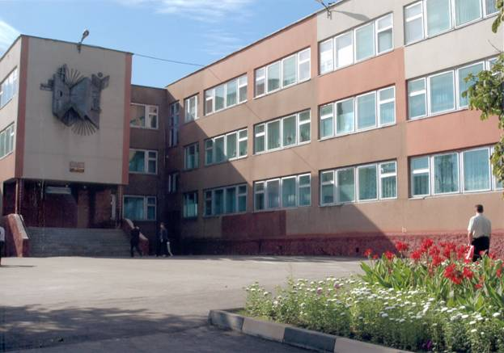
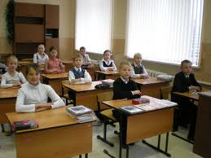
На территории Старооскольского городского округа функционирует 134 образовательных учреждения:
51 общеобразовательная школа,
63 дошкольных образовательных учреждений,
14 учреждения дополнительного образования детей,
6 прочих учреждений образования
Расходы Старооскольского городского округа на образование в расчете на 1 жителя Старооскольского городского округа в 2021 году составят
19 405 руб.
34

Slide 35
Расходы бюджета Старооскольского городского округа в 2021 году и на плановый период 2022-2023 годов на культуру
Развитие профессионального искусства (Театр для детей и молодежи)
Проведение ремонтных работ зданий и сооружений муниципальных учреждений культуры
2021 год -
498 537,5 тыс. руб.
2021 год – 67 898,7 тыс. руб.
2021год – 22 493,2 тыс. руб.
2022год 71 262 тыс. руб.
2022год – 6 040,7 тыс. руб.
2023 год – 73 973 тыс. руб.
2023год – 31 436 тыс. руб.
2022 год -
532 257,7 тыс. руб.
Реализация культурных проектов муниципальных учреждений культуры, проведение культурно-массовых мероприятий
Организация деятельности муниципальных музеев и зоопарка
2023 год –
575 168 тыс. руб.
2021год – 52 379 тыс. руб.
2021год – 219 946,6 тыс. руб.
2022год – 64 047 тыс. руб.
2022год – 251 372 тыс. руб.
Организация библиотечного обслуживания пользователей муниципальных библиотек
2023год – 67 425 тыс. руб.
2023год – 260 460 тыс. руб.
2021год – 61 858 тыс. руб.
2022год – 67 500 тыс. руб.
2023год – 69 735 тыс. руб.

Slide 36
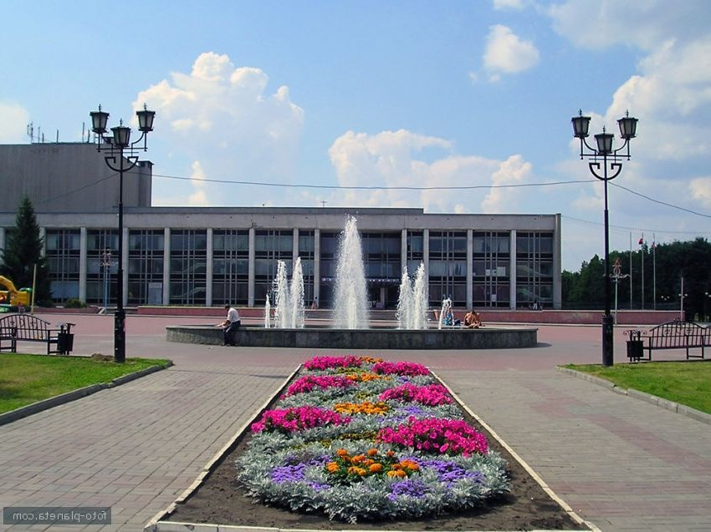
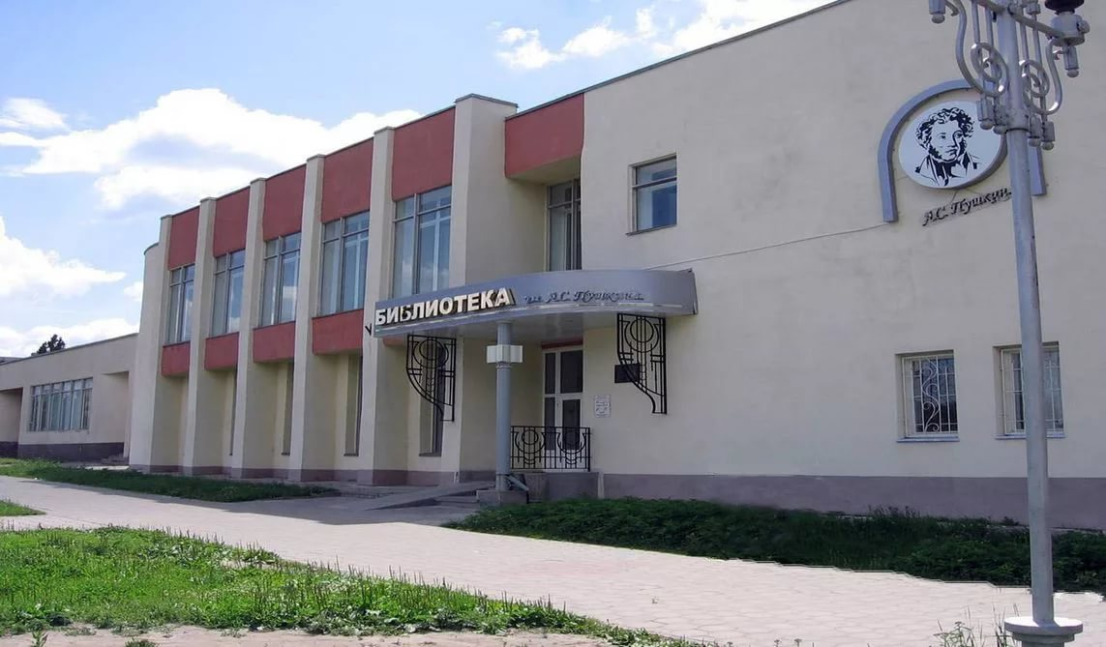
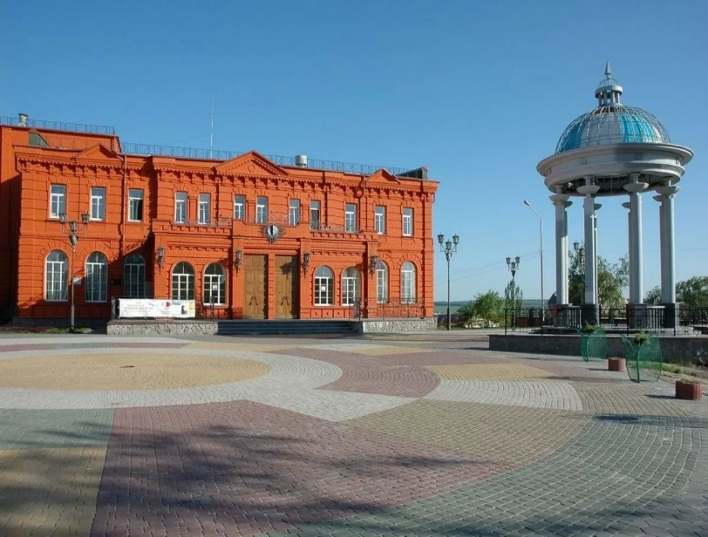
36
На территории Старооскольского городского округа функционирует:
12 культурно-досуговых учреждений;
1 библиотека (с филиалами);
2 исторических музея и зоопарк;
1 театр для детей и молодежи.
Расходы Старооскольского городского округа на культуру в расчете на 1 жителя Старооскольского городского округа в 2021 году составят 1 922,6 руб.

Slide 37
Расходы бюджета Старооскольского городского округа в 2021 году и на плановый период 2022-2023 годов на социальную политику
Пенсионное обеспечение
Социальное обеспечение населения
2021 год -
1 703 711,3 тыс. руб.
2021год – 17 964 тыс.руб.
2021 год – 941 797,7 тыс. руб.
2022год – 18 867 тыс. руб.
2022 год – 958 687,1 тыс. руб.
2023год – 19 197 тыс. руб.
2023 год – 989 005,1 тыс. руб.
2022 год -
1 757 382,6 тыс. руб.
Охрана семьи и детства
Социальное обслуживание населения
2023 год –
1 806 341,4 тыс. руб.
2021год – 593 362,7 тыс. руб.
2021год – 102 103 тыс. руб.
2022год – 623 285,6 тыс. руб.
2022год – 107 648 тыс. руб.
2023год – 114 050 тыс. руб.
Другие вопросы в области социальной политики
2023год – 634 971,5 тыс. руб.
2021год – 48 483,9 тыс. руб.
2022год – 48 894,9 тыс. руб.
2023год – 49 117,8 тыс. руб.

Slide 38
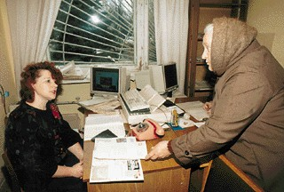
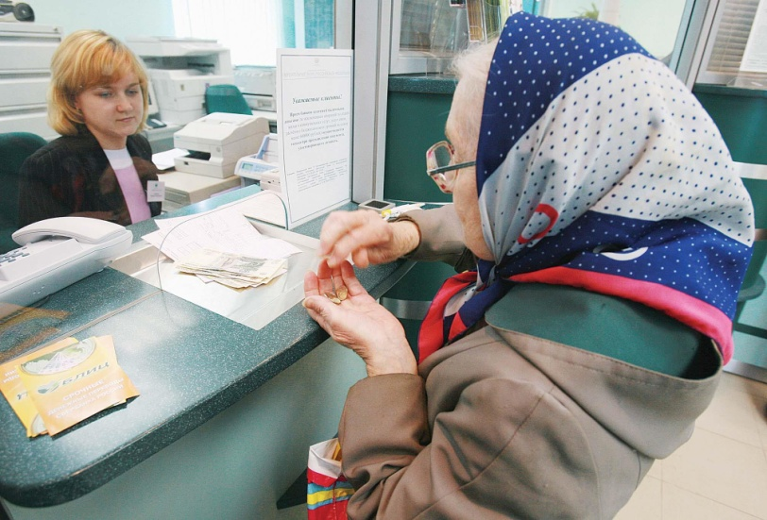
38
На территории Старооскольского городского округа функционирует:
Муниципальное бюджетное учреждение «Комплексный центр социального обслуживания населения»
Расходы Старооскольского городского округа на социальную политику в расчете на 1 жителя Старооскольского городского округа в 2021 году составят 6 570,4 руб.

Slide 39
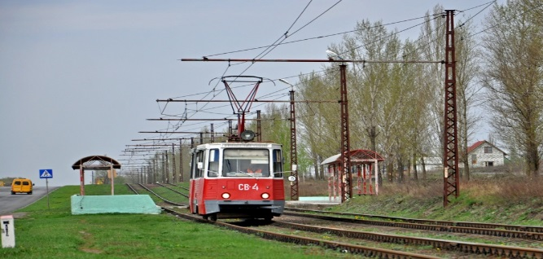
Расходы бюджета Старооскольского городского округа на национальную экономику на 2021 год и на плановый период 2022-2023 годов
Общеэкономические вопросы
2021 год – 529 тыс. руб.
2022 год – 536 тыс. руб.
2023 год – 554 тыс. руб.
Другие вопросы в области национальной экономики
2021 год – 152 633,5 тыс. руб.
2022 год – 135 737 тыс. руб.
2023 год – 136 099 тыс. руб.
2021 год – 1 125 895,4 тыс. руб.
2022 год – 749 427,5 тыс. руб.
2023 год – 718 875,2 тыс. руб.
Транспорт
2021 год – 220 754,4 тыс. руб.
2022 год – 207 853,4 тыс. руб.
2023 год – 209 081,4 тыс. руб.
Связь и информатика
2021 - 2023 годы – по 1 200 тыс. руб.
Лесное хозяйство
2021 год -38 277 тыс. руб.
2022 год -40 731 тыс. руб.
2023 год -40 732 тыс. руб.
Дорожное хозяйство
2021 год – 712 501,5 тыс. руб.
2022 год– 363 370,1 тыс. руб.
2023 год– 331 208,8 тыс. руб.
39
Notes:
39

Slide 40
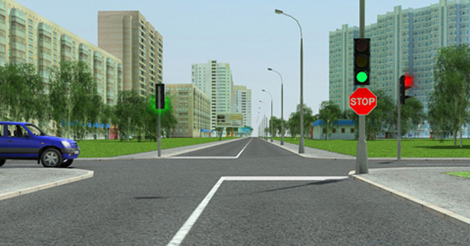
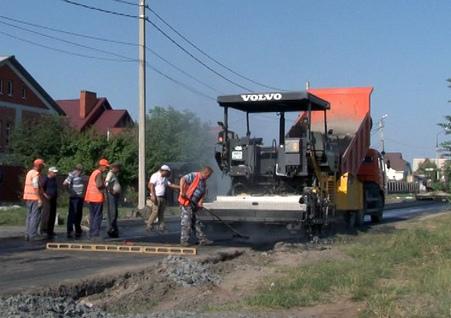
Расходы бюджета Старооскольского городского округа в 2021 году и на плановый период 2022 - 2023 годов на дорожное хозяйство
40
Работы по обеспечению безопасного дорожного движения (дорожная разметка, содержание светофоров)
2021 год -20 759 тыс. руб.
2022 год – 20 759 тыс. руб.
2023 год – 20 759 тыс. руб.
2021 год – 712 501,5 тыс. руб.
2022 год – 363 370,1 тыс. руб.
2023 год – 331 208,8 тыс. руб.
Капитальный ремонт и ремонт автомобильных дорог общего пользования населенных пунктов, ремонт мостов, путепроводов
2021 год – 549 461,5 тыс. руб.
2022 год – 185 684,1 тыс. руб.
2023 год – 152 455,8 тыс. руб.
Содержание улично-дорожной сети, мостов и путепроводов
2021 год – 142 281 тыс. руб.
2022 год – 156 927 тыс. руб.
2023 год – 157 994 тыс. руб.

Slide 41
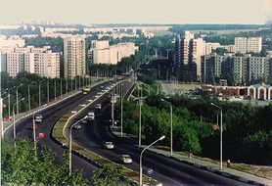
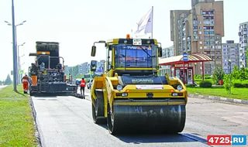
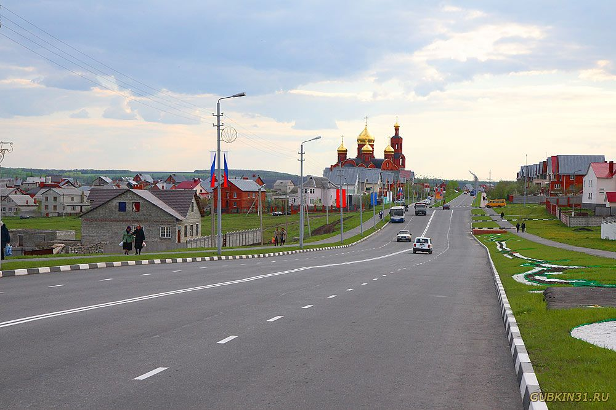
Расходы Старооскольского городского округа на дорожное хозяйство в расчете на 1 жителя Старооскольского городского округа
в 2021 году составят
2 747,8 руб.
41

Slide 42
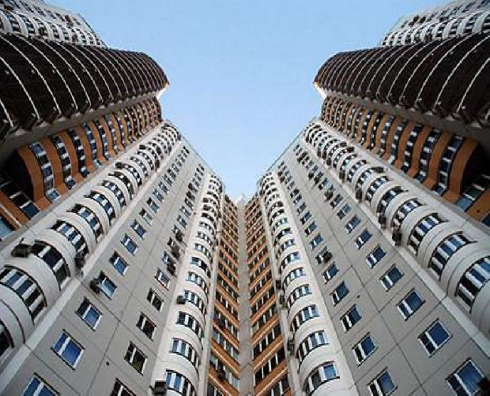
Расходы бюджета Старооскольского городского округа в 2021 году и на плановый период 2022-2023 годов на жилищно-коммунальное хозяйство
42
2021 год – 832 938,8 тыс. руб.
2022 год – 533 042,9 тыс. руб.
2023 год – 567 710,7 тыс. руб.
Жилищно-коммунальное хозяйство
2021 год – 264 189,2 тыс. руб.
2022 год –51 188,3 тыс. руб.
2023 год – 39 706,3 тыс. руб.
Благоустройство
2021 год – 536 084,6 тыс. руб.
2022 год – 450 443,6 тыс. руб.
2023 год – 495 765,4 тыс. руб.
Другие вопросы в области жилищно-коммунального хозяйства
2021 год – 32 665 тыс. руб.
2022 год – 31 411 тыс. руб.
2023 год – 32 239 тыс. руб.

Slide 43
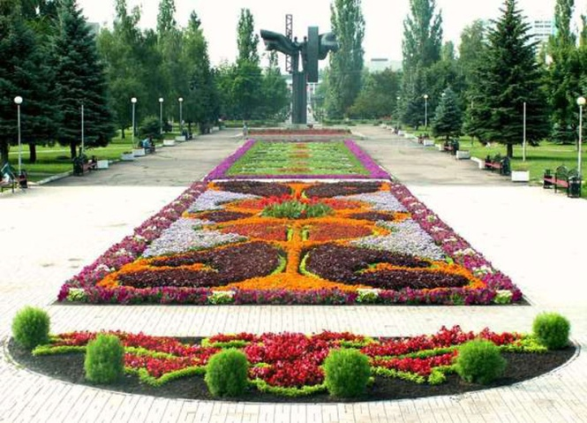
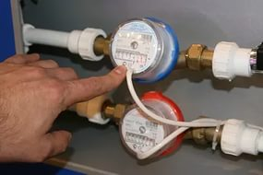
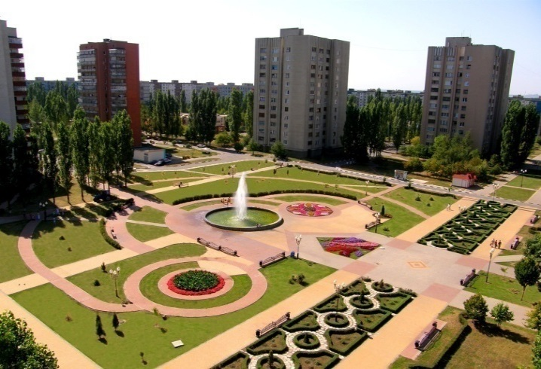
На территории Старооскольского городского округа созданы и функционирую учреждения жилищно-коммунального хозяйства:
МБУ «Зеленстрой»;
МКУ «Управление жизнеобеспечением и развитием Старооскольского городского округа»
МБУ «СГМПО КХ»
Расходы Старооскольского городского округа на жилищно-коммунальное хозяйство в расчете на 1 жителя Старооскольского городского округа в 2020 году составят 3 212,3 руб.
43

Slide 44
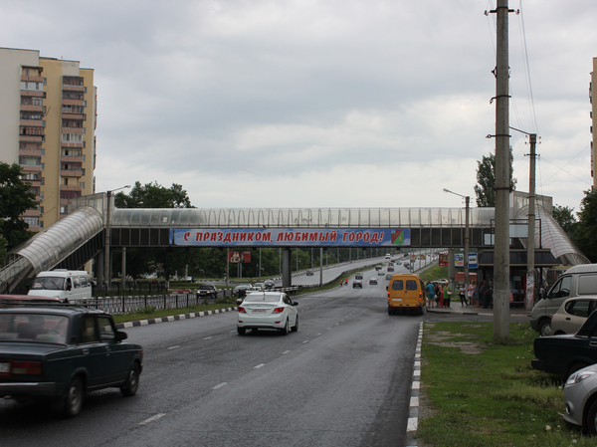
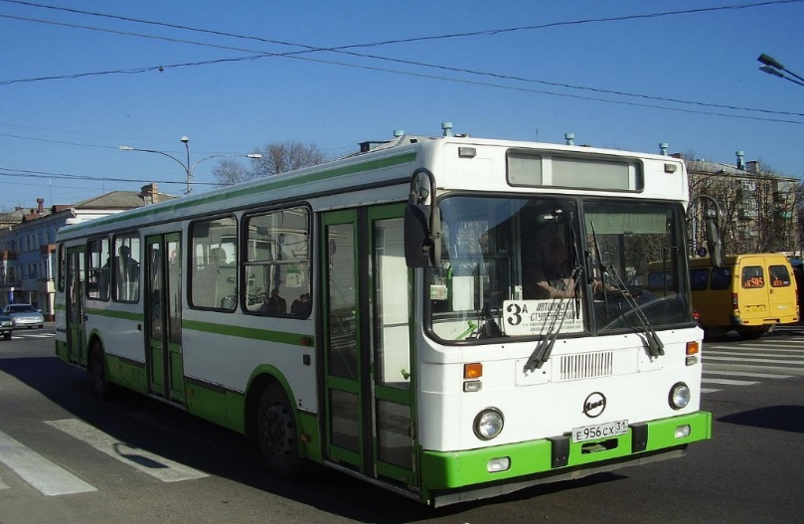
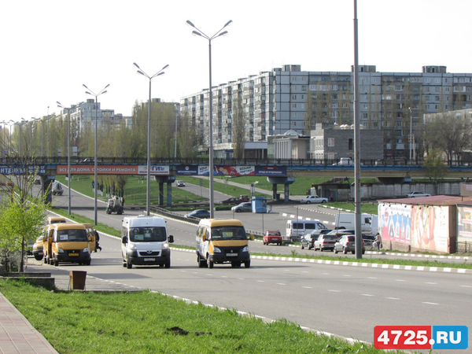
Расходы бюджета Старооскольского городского округа в 2021 году и на плановый период 2022-2023 годов на организацию транспортного обслуживания населения
44
2021 год – 220 763 тыс. руб.
2022 год – 207 853,4 тыс. руб.
2023 год – 209 081,4 тыс. руб.
Предоставление субсидий МБУ «Пассажирское»
2021 год – 106 029 тыс. руб.
2022 год – 113 408 тыс. руб.
2023 год – 114 636 тыс. руб.
Организация проезда льготной категории пенсионеров в общественном транспорте
2021 год – 114 734 тыс. руб.
2022 год – 94 445,4 тыс. руб.
2023 год – 94445,4 тыс. руб.

Slide 45
Программа муниципальных внутренних заимствований Старооскольского городского округа в 2021-2023 годах
№ п/п | Виды заимствований | Сумма 2021 года, тыс.руб. | Сумма 2022 года, тыс.руб. | Сумма 2023 года, тыс.руб.
1 | Кредиты кредитных организаций в валюте Российской Федерации | 418 918,1 | 322 330,1 | 202 059,1
 | Получение кредитов от кредитных организаций бюджетом Старооскольского городского округа | 1 145 918,1 | 1 049 330,1 | 929 059,1
 | Погашение бюджетами городских округов кредитов от кредитных организаций в валюте Российской Федерации | - 727 000 | - 727 000 | - 727 000
2 | Бюджетные кредиты от других бюджетов бюджетной системы Российской Федерации в валюте Российской Федерации | 83 000 | - 166 000 | 0
 | Получение кредитов от других бюджетов бюджетной системы Российской Федерации бюджетом Старооскольского городского округа в валюте Российской Федерации | 298 090 | 0 | 0
 | Погашение бюджетом Старооскольского городского округа кредитов от других бюджетов бюджетной системы Российской Федерации в валюте Российской Федерации | - 381 090 | - 166 000 | 0
3 | Общий объем муниципальных внутренних заимствований Старооскольского городского округа, направленных на погашение дефицита бюджета | 335 918,1 | 156 330,1 | 202 059,1
По разделу «Обслуживание государственного и муниципального долга» в 2021 году запланировано 39 731 тыс. руб., в 2022 году – 39 376 тыс. руб., в 2023 году – 39 334 тыс. руб.

Slide 46
46
Благодарим за внимание!

